Slide 1
«Родительский клуб» как направление работы Ресурсного центра
Бобина Анастасия александровна,
Педагог-психолог
Когобу шовз г. кирово-чепецка

Slide 2
Семья - микросоциум, в котором, не только протекает жизнь ребенка, но и формируются его жизненные компетенции.
Семьи отличаются друг от друга, каждая из них уникальна, так же, как и ребенок, который в ней воспитывается.
Вот почему и спектр проблем семьи, особенности внутрисемейных отношений и, следовательно, работа с семьей становится уникальна в каждом отдельном случае.

Slide 3
Для решения этой задачи в 2019-20 учебном году в нашей школе был запущен новый социальный проект - родительский клуб «МЫ вместе!»
Это педагогическое творческое пространство, в котором педагоги и родители выступают на равных как соавторы, творческие единомышленники, ищущие общие точки соприкосновения, доверяющие друг другу.

Slide 4
оСобенности родителей детей с ТМНР
Игнорирование своих потребностей
2. Общее утомление
3. Привычка к одиночеству

Slide 5
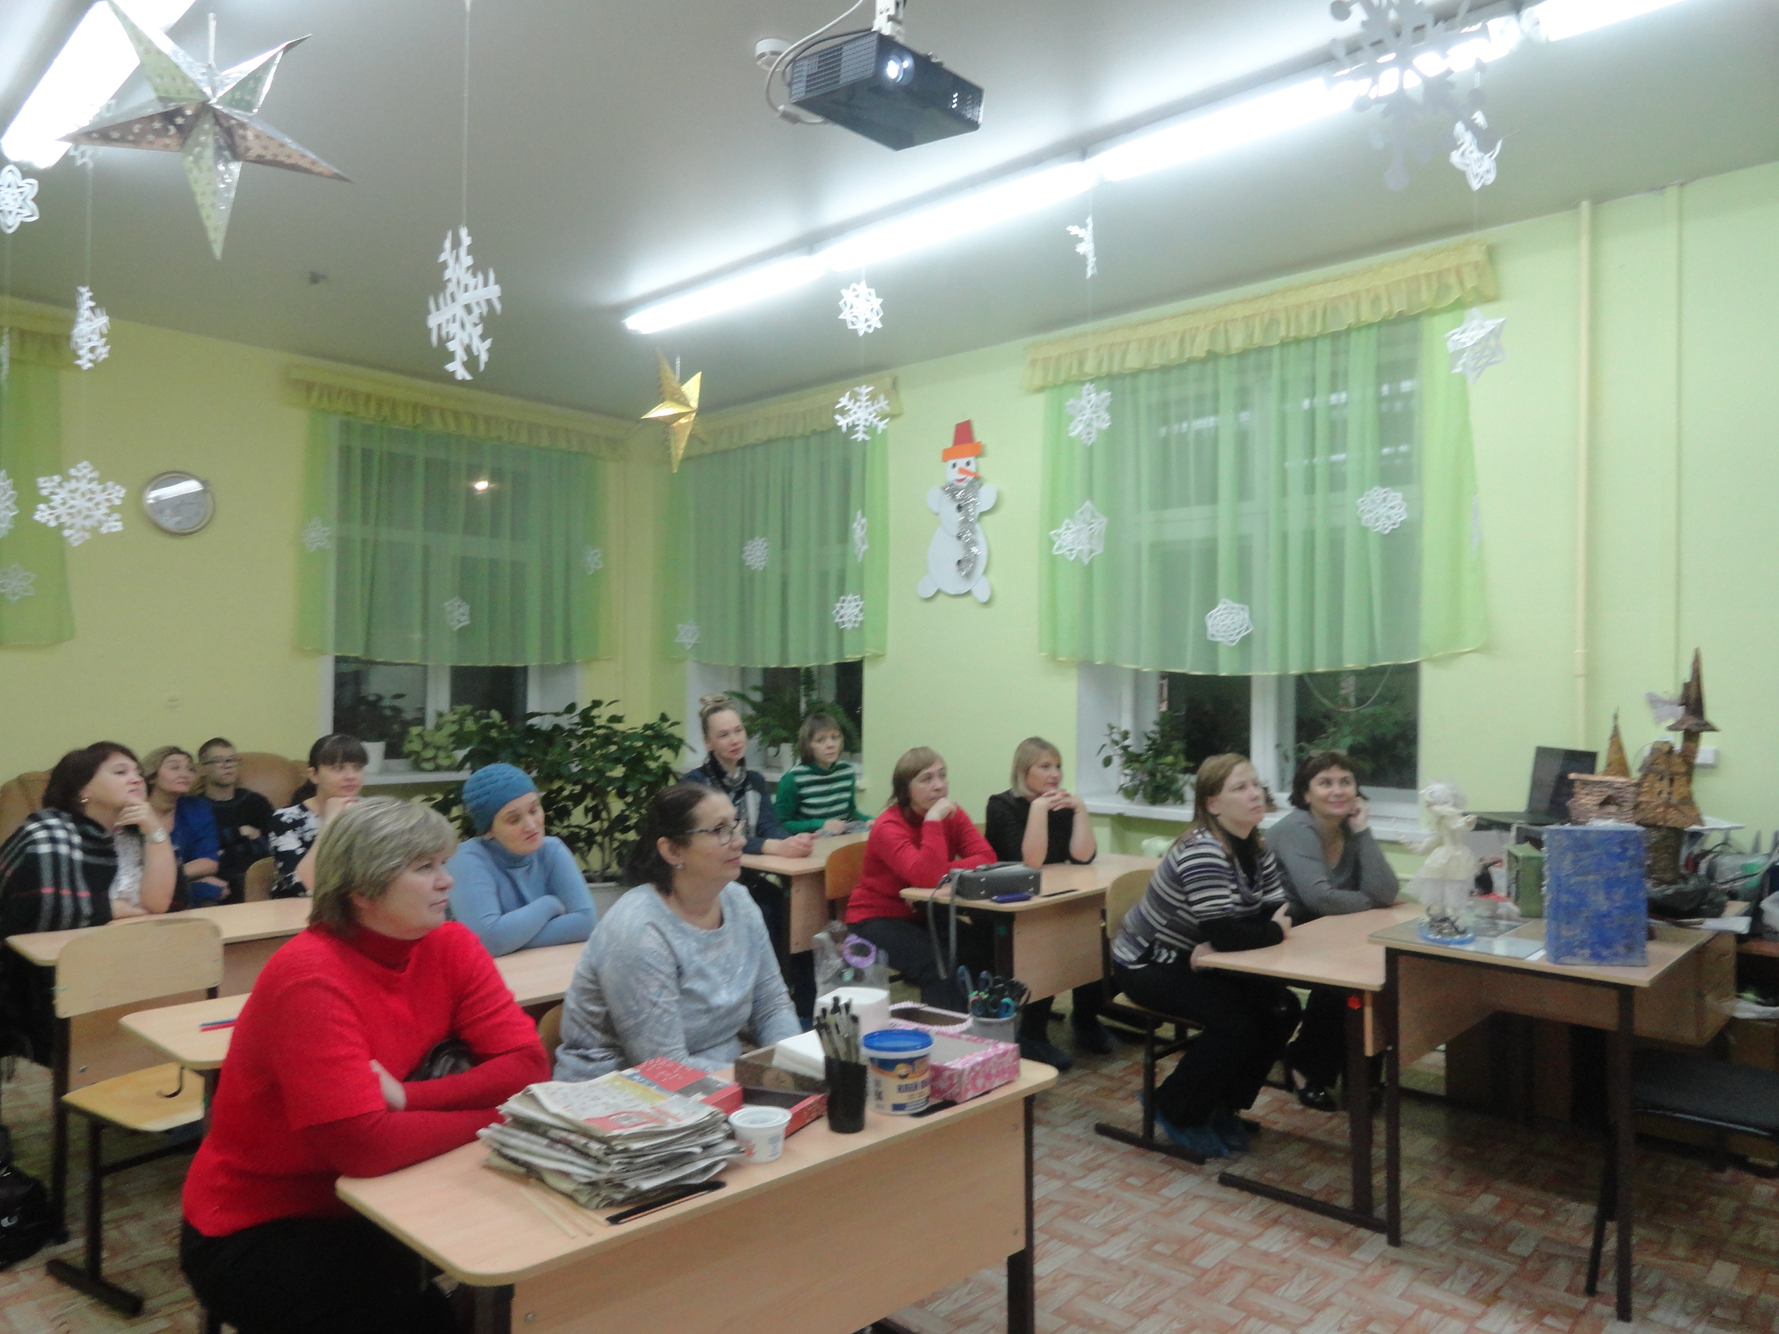
Работа клуба строится на базе активной родительской общественности одного из классов, но двери клуба открыты и для родителей обучающихся всех классов школы и города.

Slide 6
«Осеннее настроение»

Slide 7
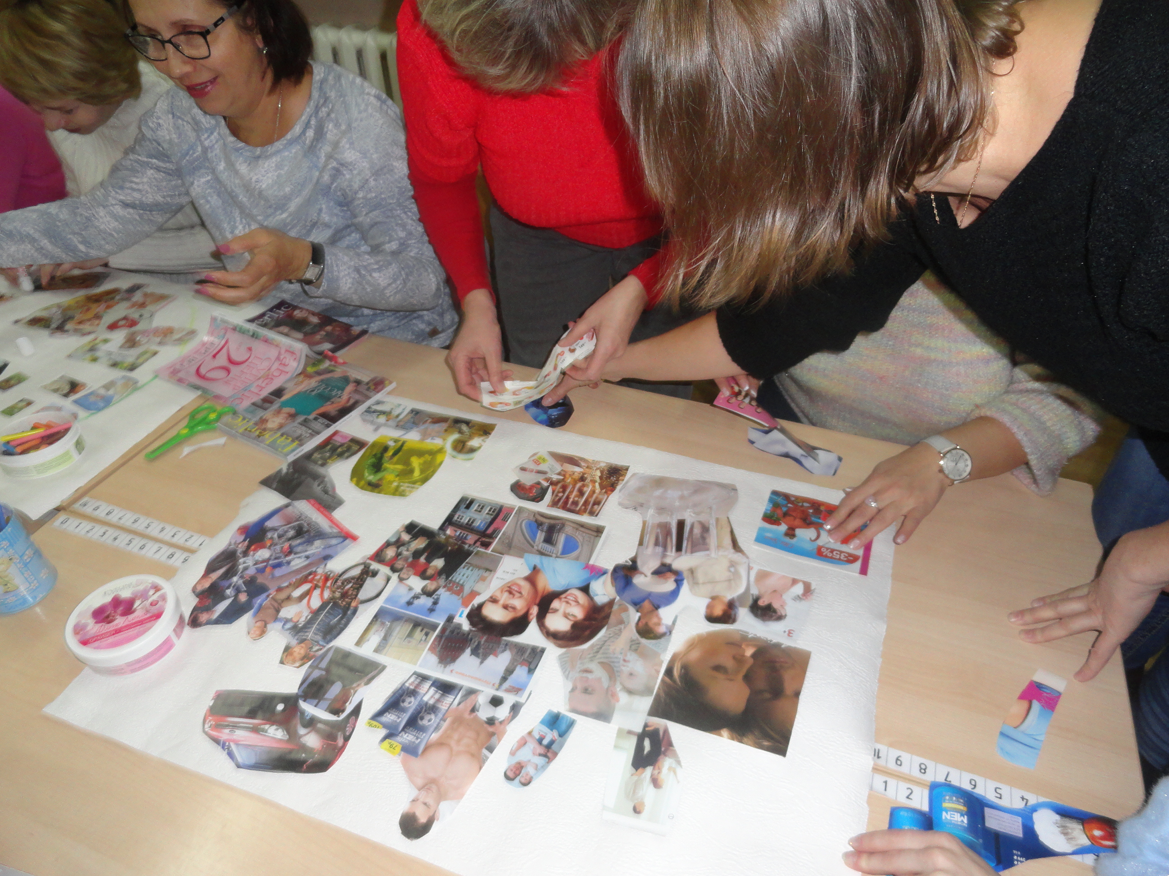
арт- терапевтическая мастерская педагога-психолога Мохнаткиной Натальи Валерьевны

Slide 8
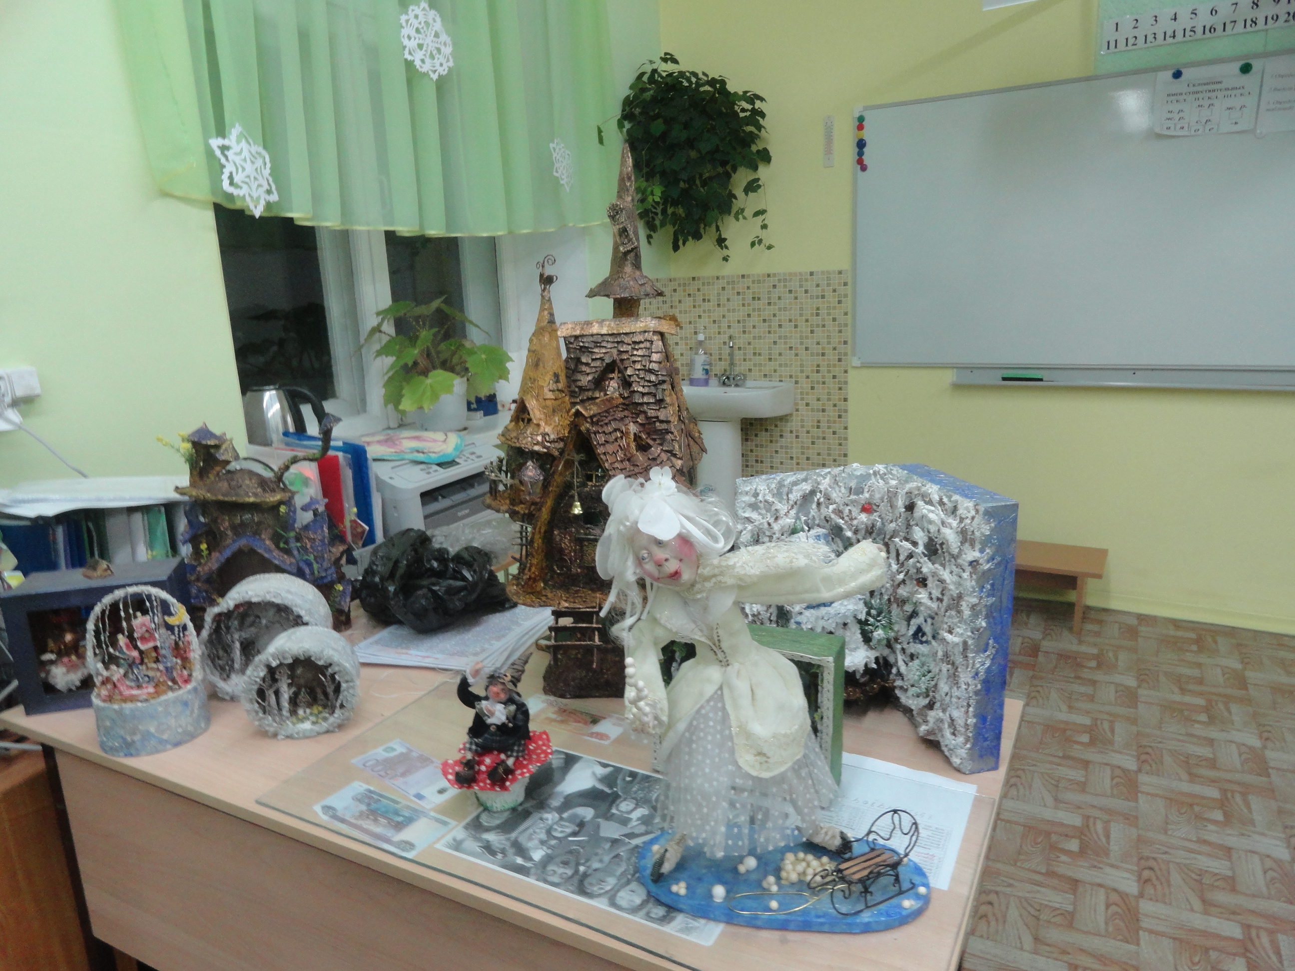
Встреча с кукольных дел мастерицей надеждой десницкой

Slide 9
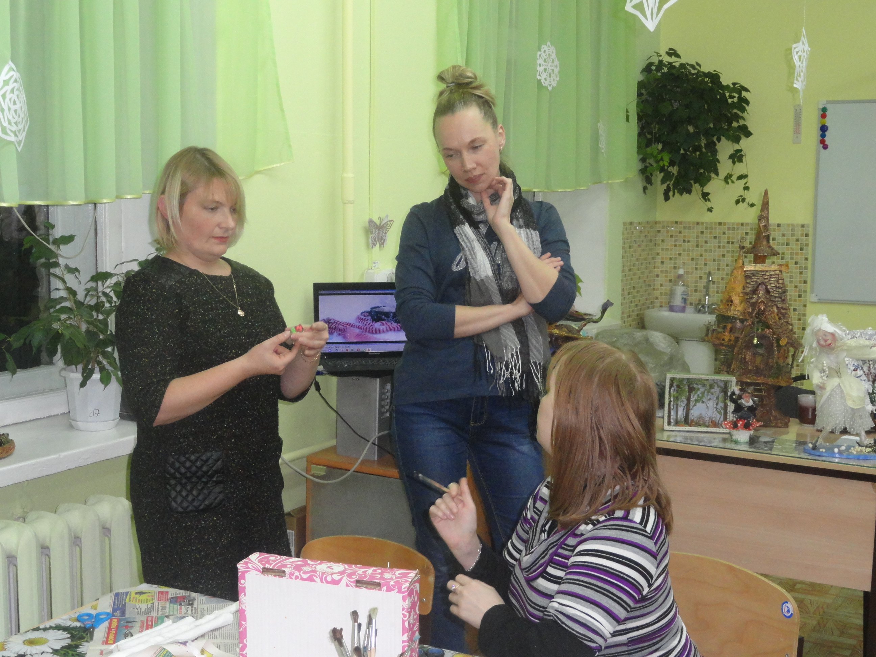

Slide 10
О любви… Александр Александрович Ашихмин

Slide 11
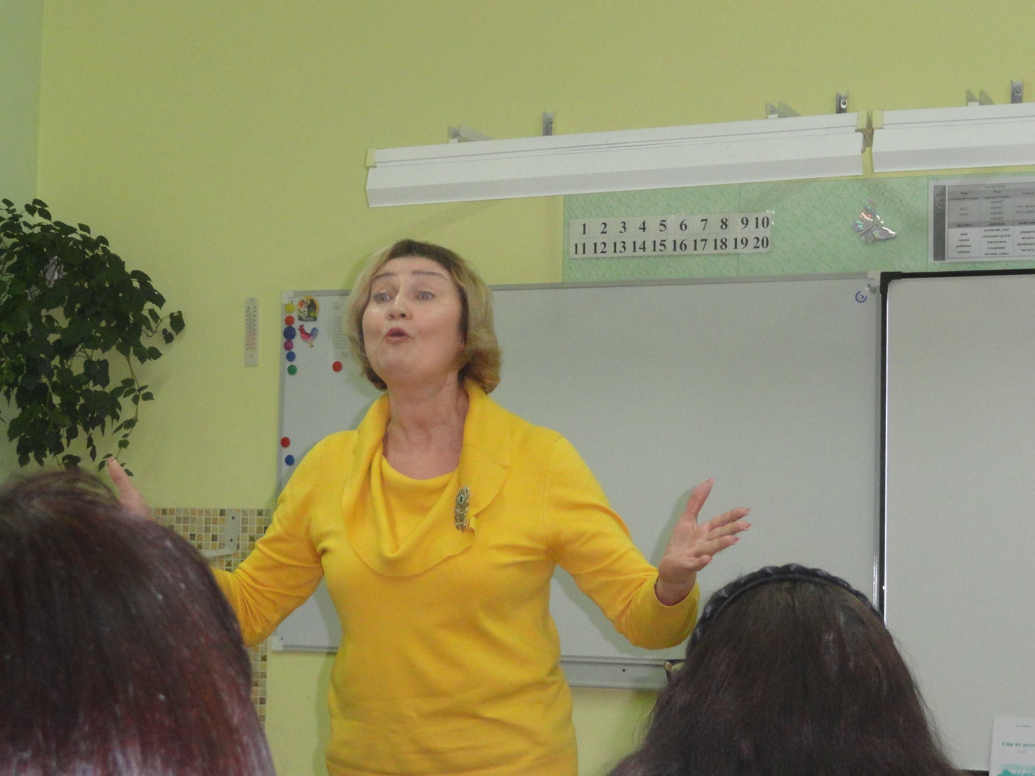

Slide 12
Встреча клуба – отдушина, место регулярных встреч, отдыха и подзарядки. Мы создаем среду, в которой люди получают новые ресурсы.
В настоящее время занятия клуба «Мы вместе»–это цикл ресурсных занятий для родителей, воспитывающих детей с ТМНР дошкольного возраста

Slide 13
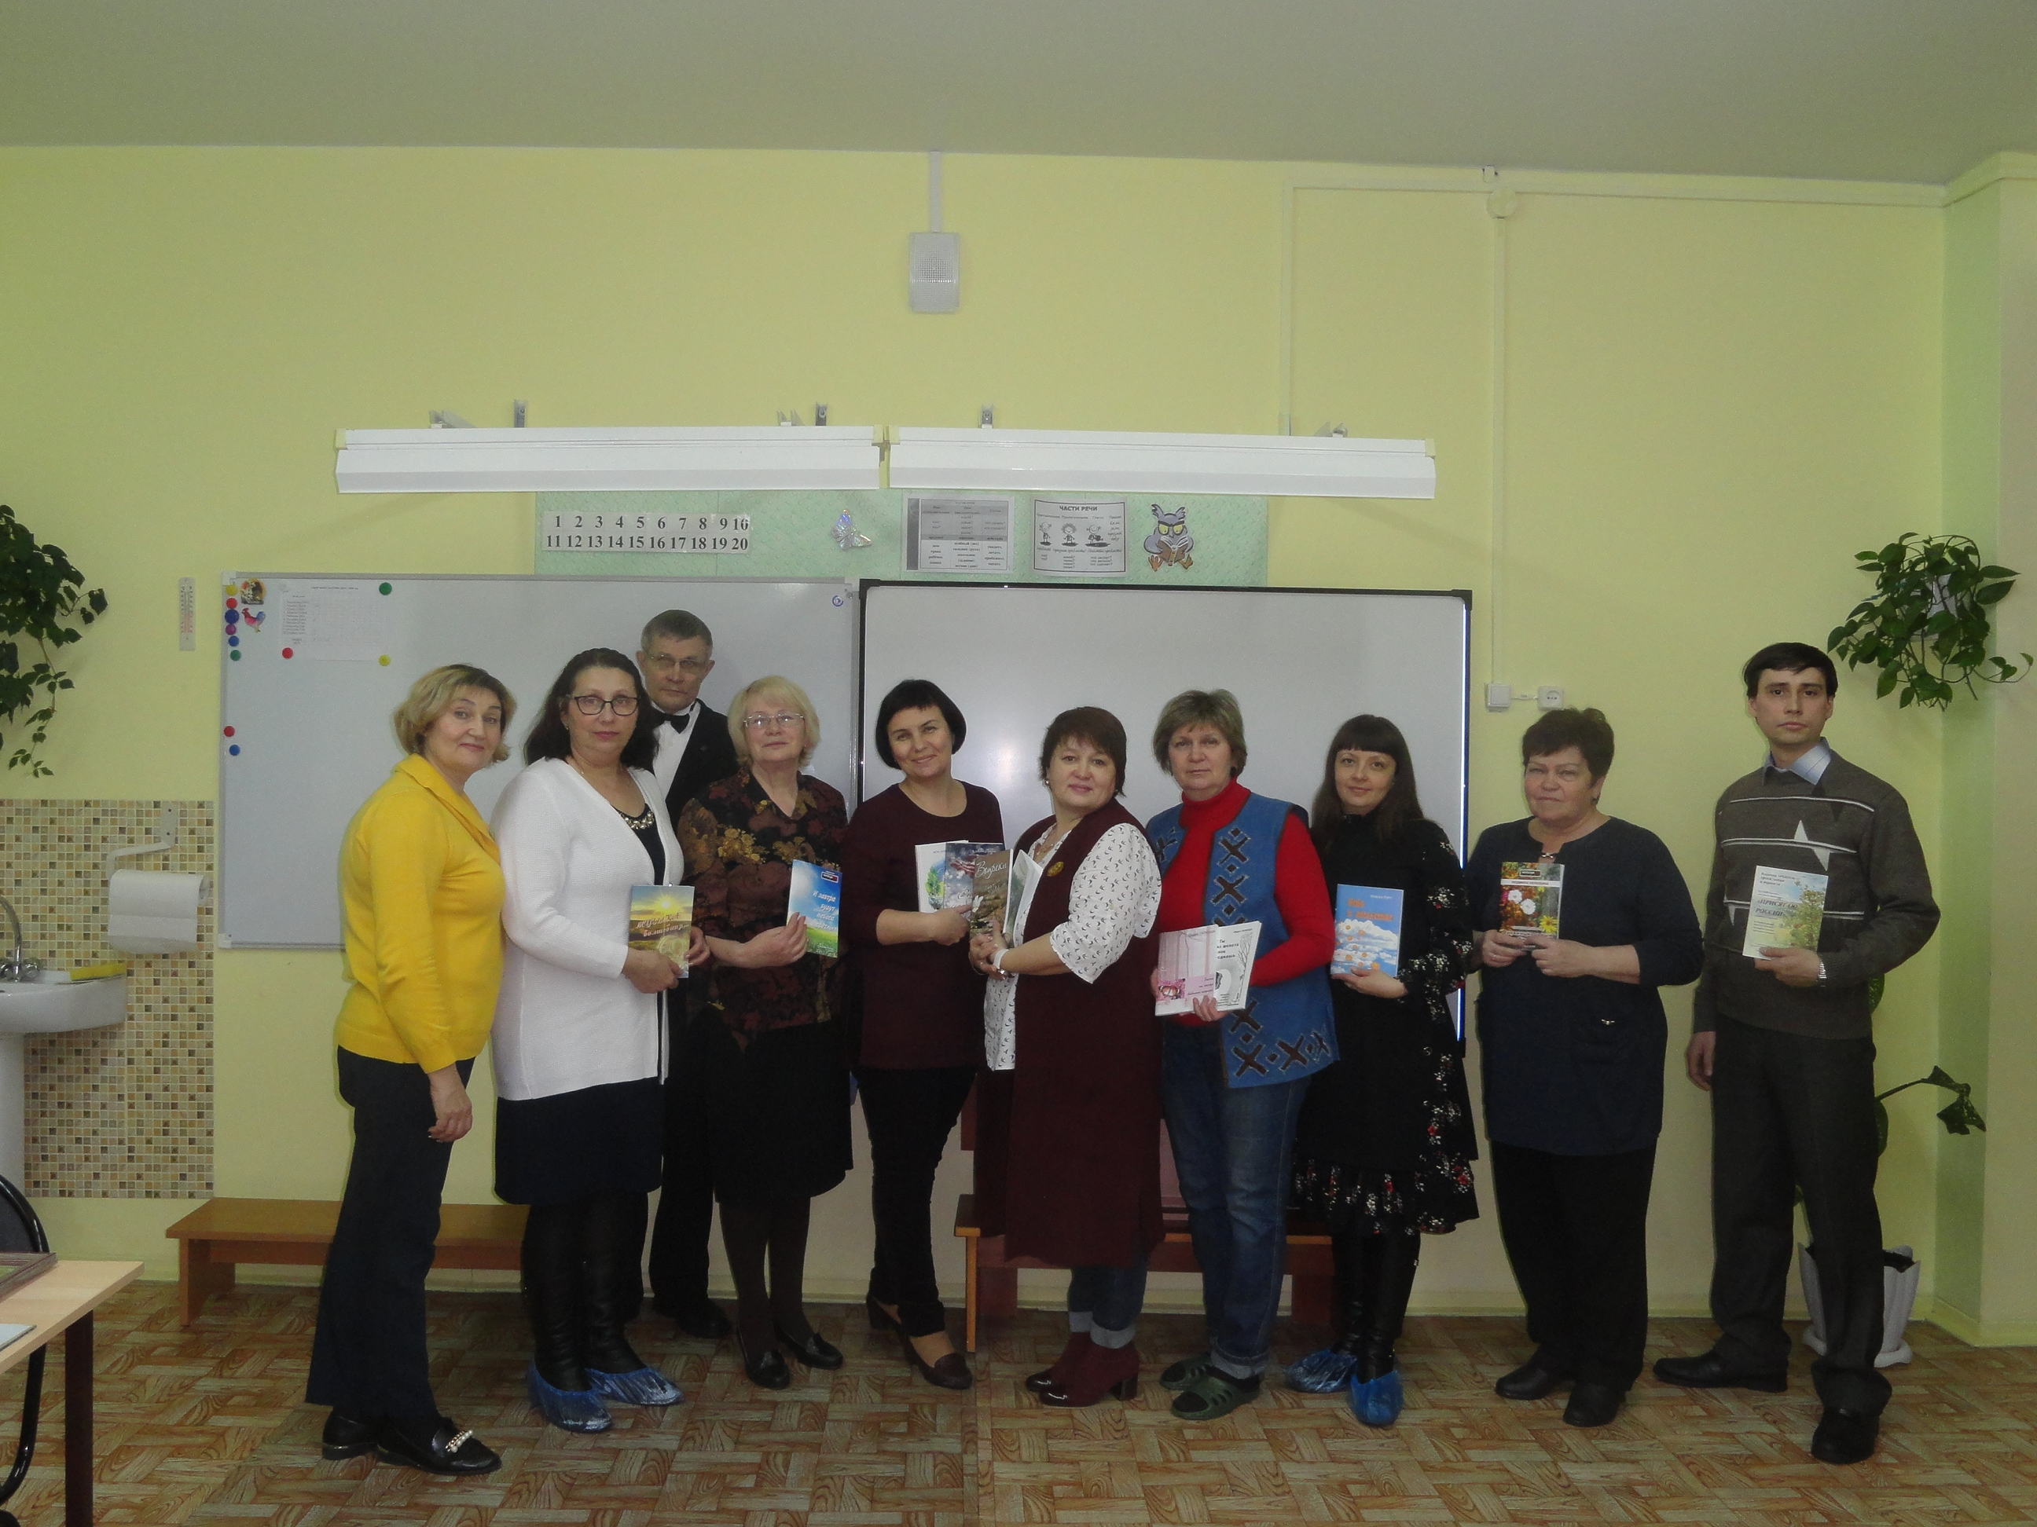
Родители должны иметь максимальное количество сил и энергии, любви, здоровья, устойчивость, чтобы помогать и поддерживать своего ребенка на протяжении всей жизни.
В этом и есть смысл работы с семьей и её поддержка.

Slide 14
Спасибо за внимание!

